Slide 1

Pigeonhole Sort
Кочмарёв Александр 11-408

Slide 2




Историческая справка
Идея
Происхождение
Время
Метод сортировки основан на организации данных в ячейки.
Вдохновлено историческими органайзерами для документов.
Алгоритм используется с середины XX века.

Slide 3

Описание Алгоритма
Pigeonhole Sort (сортировка по «норкам») — алгоритм сортировки, эффективный при ограниченном диапазоне значений.
Идея: разместить элементы во временные 'норки' в зависимости от их значения, затем извлечь их в отсортированном порядке.
Подходит для сортировки целых чисел в ограниченном диапазоне.
Сложность: O(n + N)

Slide 4
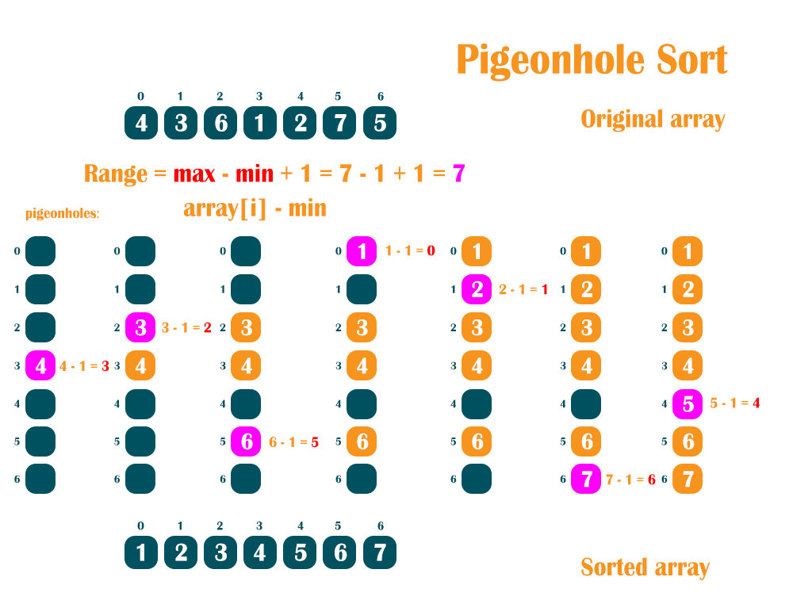




Принцип работы алгоритма
Нахождение min/max
Создание "норок"
Распределение
Сборка

Slide 5

Сложность
Характеристика
Сложность
Время
O(n + r)
Память
O(n + r)
Эффективно при узком диапазоне!

Slide 6

Методы измерения
Время
Stopwatch (C#) аналог chrono в C++
Итерации
Счётчик в циклах для подсчёта операций

Slide 7

Генерация данных
Наборы данных
Сформировано 100 наборов с размерами от 100 до 10000
Файлы
Данные сохранены в data/input_*.txt
Пример содержимого файла показан ниже.
Размер
Время (мс)
Итерации
5
434.09
1086

Slide 8
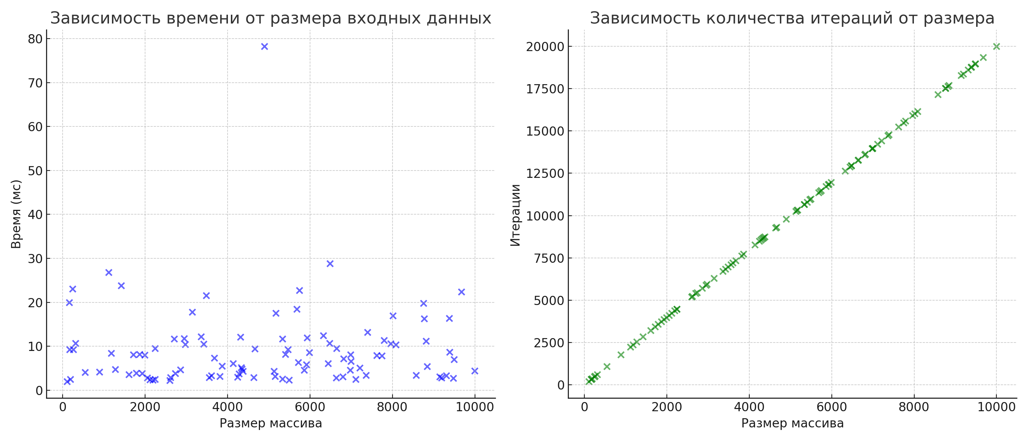
Диаграммы

Slide 9

Выводы
Плюсы
Минусы
Быстрая сортировка при ограниченном диапазоне
Не подходит для float/double значений
Когда использовать
Ограниченный диапазон
Целочисленные данные

Slide 10


Источники
Wikipedia: Pigeonhole Sort
Microsoft Docs: Stopwatch
StackOverflow

